Slide 1
JEOMORFOLOİK ANALİZ II
Yrd. Doç. Dr. Erkan Yılmaz
Topografik Analiz
a)Ölçek
b)Eşaralık
c)Akarsu ve Dere Çizimi
Jeolojik Analiz
a)Profil Analizleri
b)Kesit Oluşturma
Jeomorfolojik Analiz
a)İç ve Dış Bükey eğim Kırıklıkları
b)Jeomorfoloji Haritası
c)Paleocoğrafik Evrim

Slide 2
Topografik Analiz
a)Ölçek
b)Eşaralık
c)Akarsu ve Dere Çizimi
Ölçek=$\frac{Harita Ölçeği Değeri}{Ölçeğin Gerçek Değeri}$

Slide 3
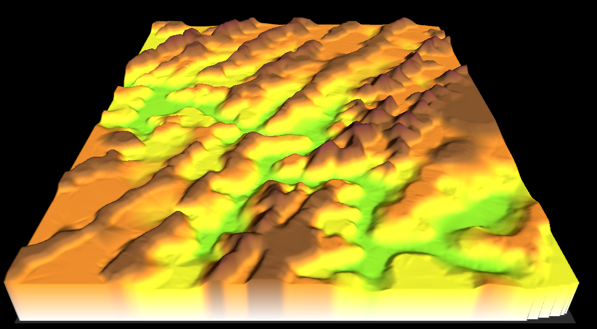

Slide 4
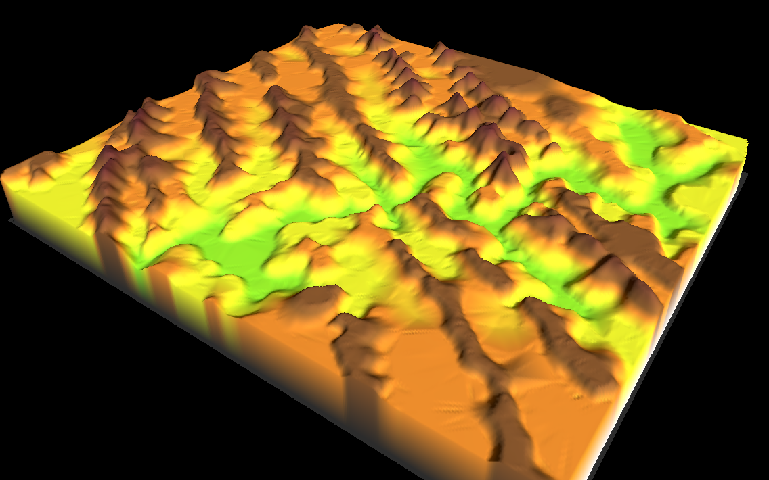
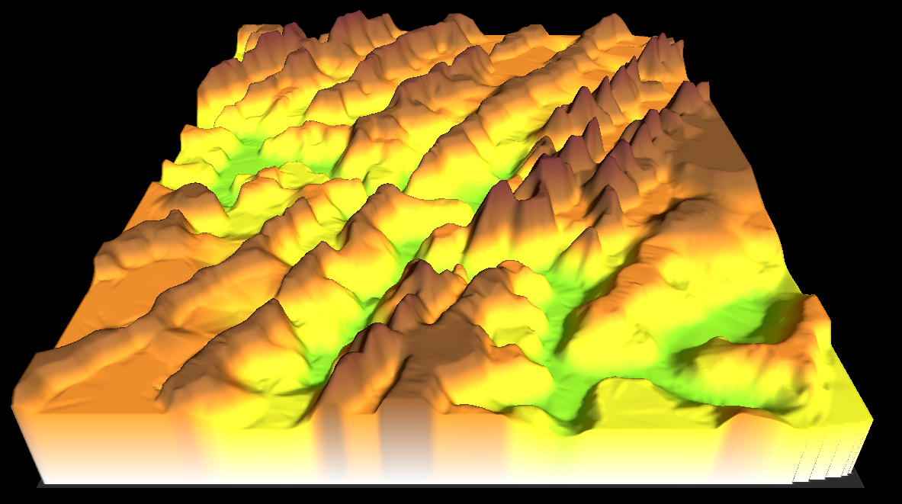

Slide 5
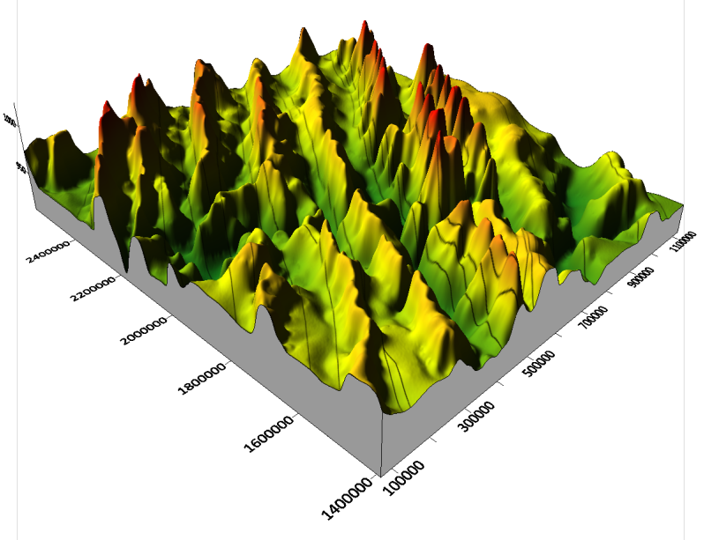
Jeolojik Sınırlar ve Topografya

Slide 6
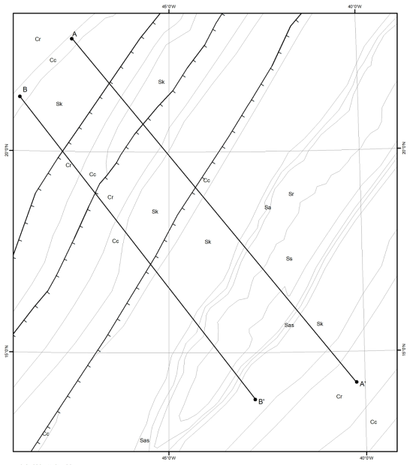
Jeoloji Haritası

Slide 7
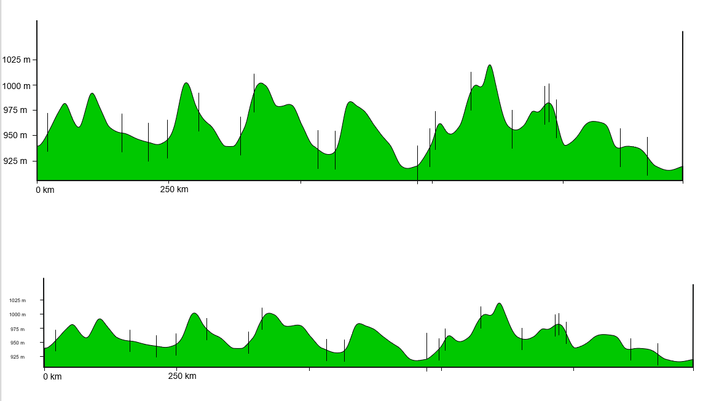
Farklı Düşey Ölçeklerdeki
Topografik Profil

Slide 8
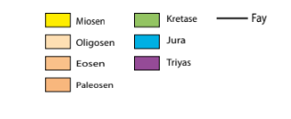
Joelojik Kesit

Slide 9
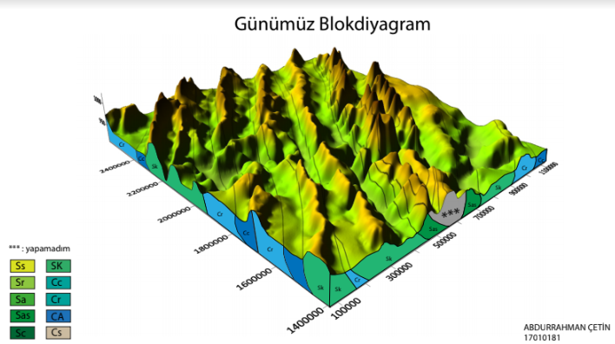
Blokdiyagram

Slide 10
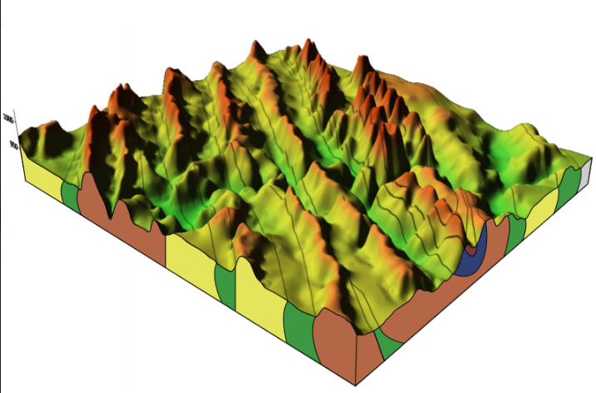
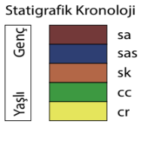
Blokdiyagram

Slide 11
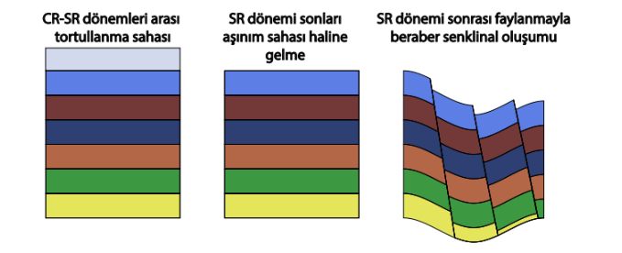
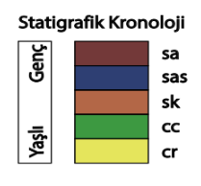
Paleocoğrafya

Slide 12
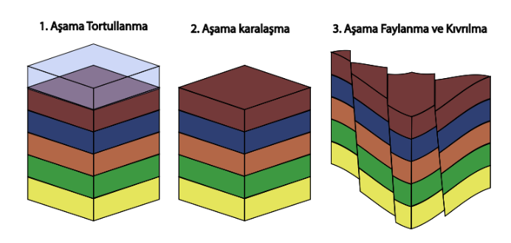
Paleocoğrafya

Slide 13
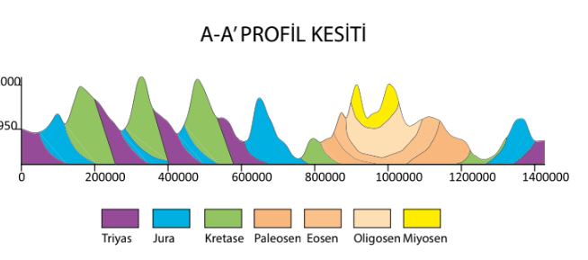
1000 m
975 m
950 m
925 m
250 km

